Slide 1
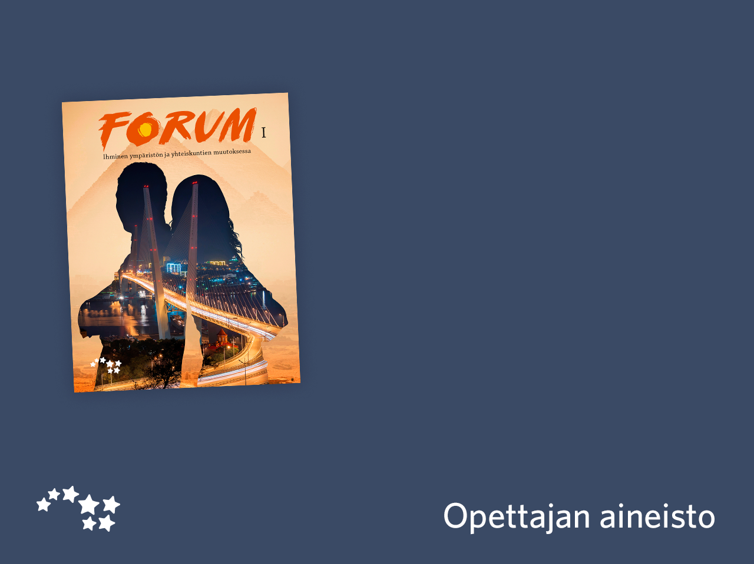
Luku 10
Muurien suojassa

Slide 2
Euroopan suurimmat kaupungit keskiajalla
Tehtävä
Tutustu oheiseen taulukkoon.
a) Mitä huomioita voit taulukosta tehdä?
b) Mitkä tekijät selittävät muutoksia?

Slide 3
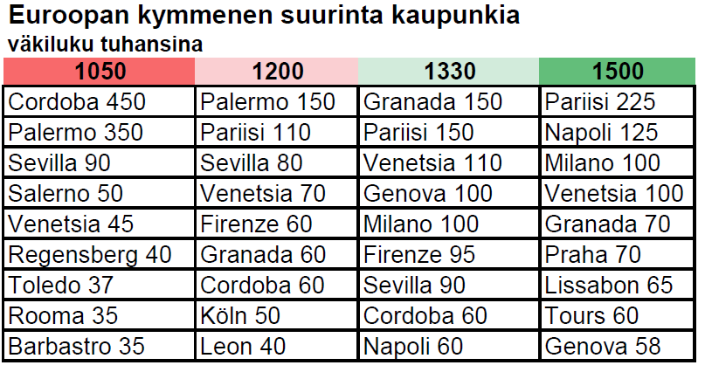
Euroopan suurimmat kaupungit keskiajalla

